Slide 1
编程题
1、尝试编程求解：
课本第63页 例1.33
把一组向量正交单位化

Slide 2
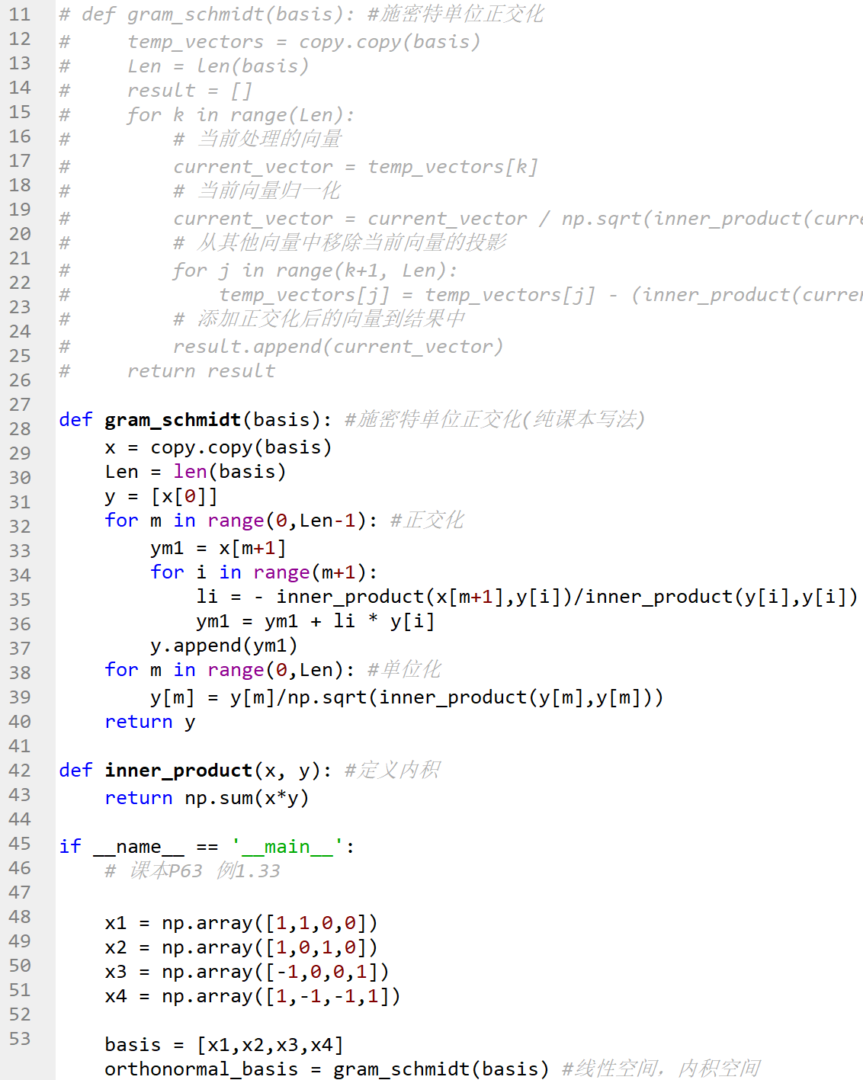

结果展示-1

Slide 3
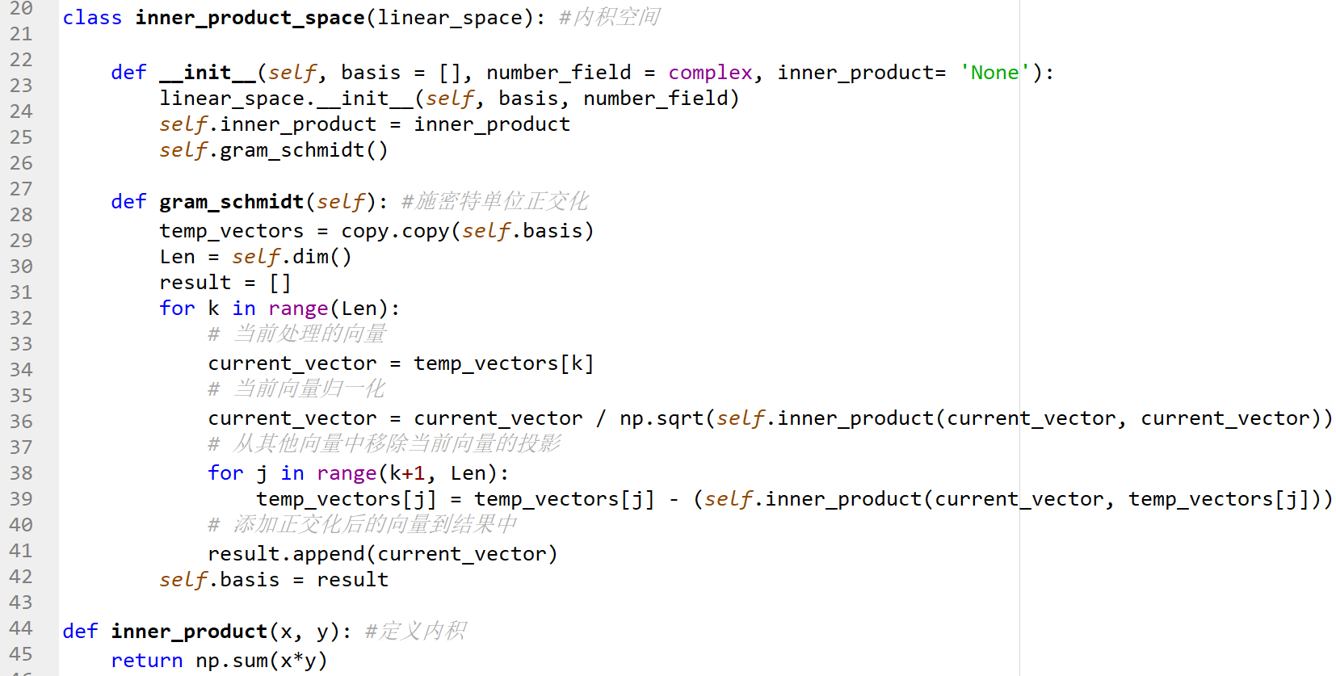


结果展示-2

